Slide 1
Игра по музыке для учащихся 4-го класса
«В музыкальном государстве…»
Учитель музыки
МАОУ «Лицей № 11 имени Ермольевой З.В.» г. Ростова-на-Дону
Палецких Елена Викторовна
Notes:
Для перехода с титульного слайда на следующий слайд необходимо щёлкнуть мышью на поле слайда.

Slide 2
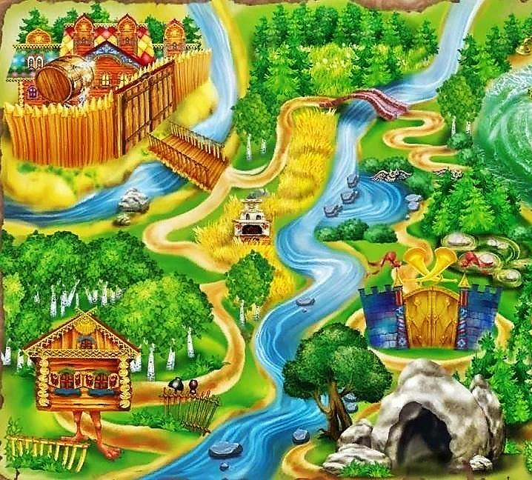
Дорогие ребята!
Вам предстоит путешествие в сказочный город, в котором царит любовь, изобилие, исполнение желаний.
В дороге вам понадобятся волшебные предметы и чудеса, которые помогут преодолеть все препятствия. Вы получите их, если дадите правильные ответы на вопросы.
Тот, кто соберёт больше волшебных предметов и чудес, первым войдёт в замок птицы счастья и получит награду.
В добрый путь!
Notes:
Навигация осуществляется при помощи управляющих кнопок. Кнопка «Выход» позволяет закончить игру в любой момент урока. Кнопка « Далее» даёт возможность перейти к следующему слайду.

Slide 3
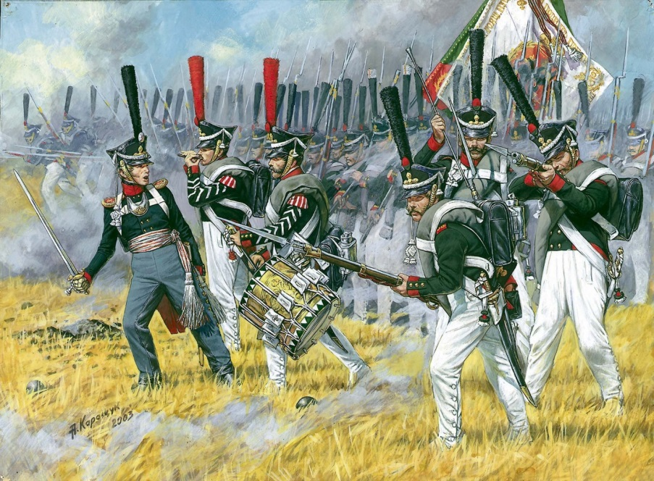



Лирическая
Колыбельная
Хороводная
Определите по звучанию жанр русской народной песни, и вам достанутся сапоги-скороходы, которые помогут быстрее передвигаться по сказочной стране.
Солдатская
Notes:
На слайдах с изображением «Скрипичного ключа» необходимо сначала щёлкнуть мышью на него и прослушать музыкальный фрагмент. В правой стороне слайдов находятся варианты ответов. При щелчке мышью на правильные ответы они пульсируют, при щелчке на неверные ответы они исчезают.

Slide 4

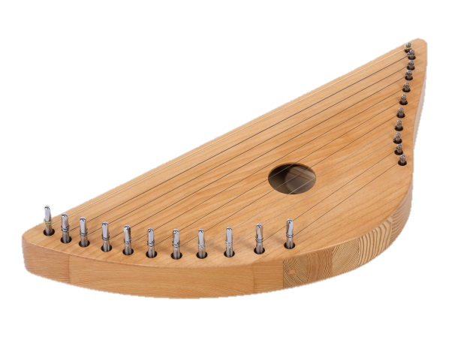
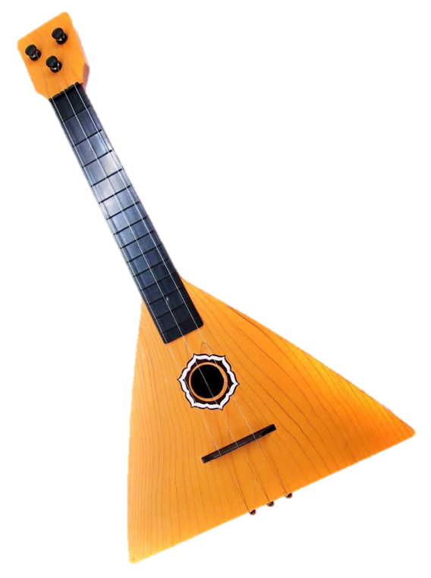
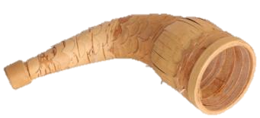
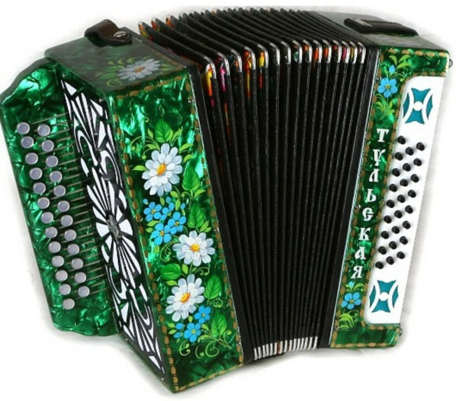
Чтобы скрыться от Кощея Бессмертного, вам понадобится шапка-невидимка. Вы получите её, если определите по звучанию русский народный музыкальный инструмент.

Slide 5
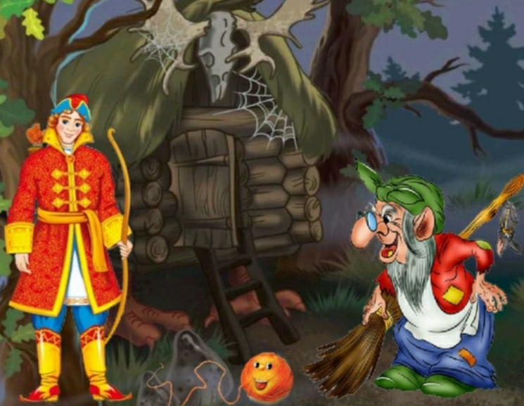
Найдите схему куплетной формы, в которой написаны многие народные и композиторские песни, и Баба-яга даст вам волшебный клубочек, чтобы отыскать дорогу к следующему волшебному предмету.

Slide 6
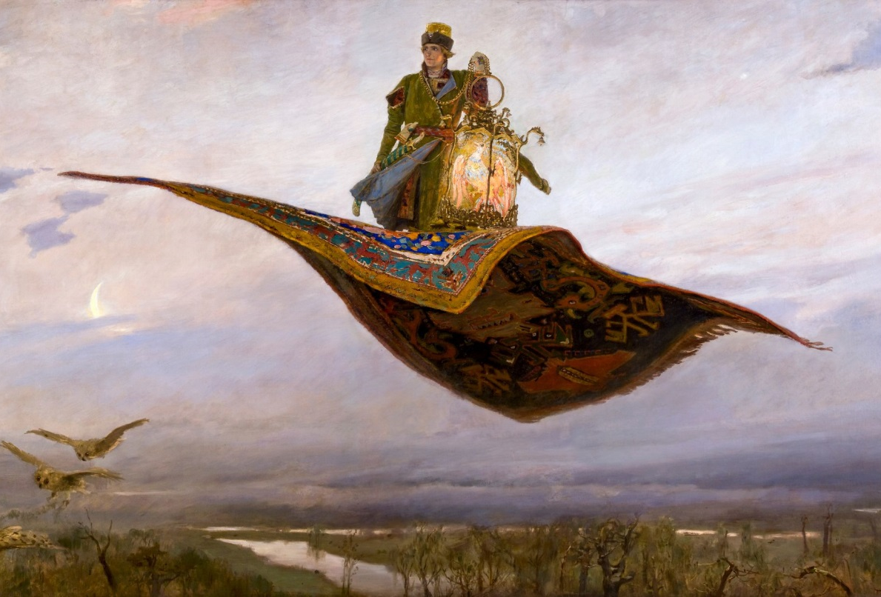
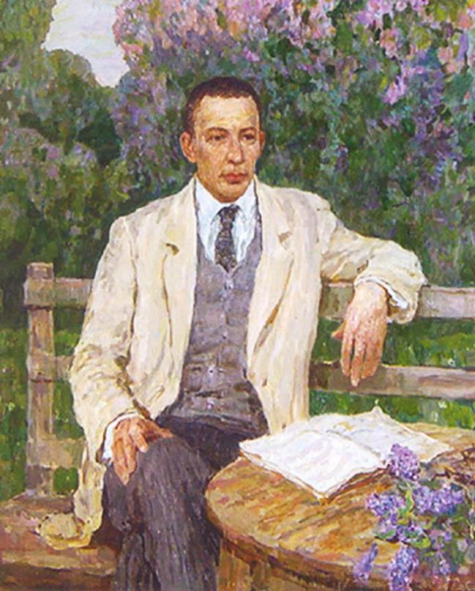
Розы
Сирень
Колокольчики
Вы получите ковёр-самолёт, если ответите на вопрос, какие цветы были для Сергея Васильевича Рахманинова символом Родины?
Ромашки

Slide 7
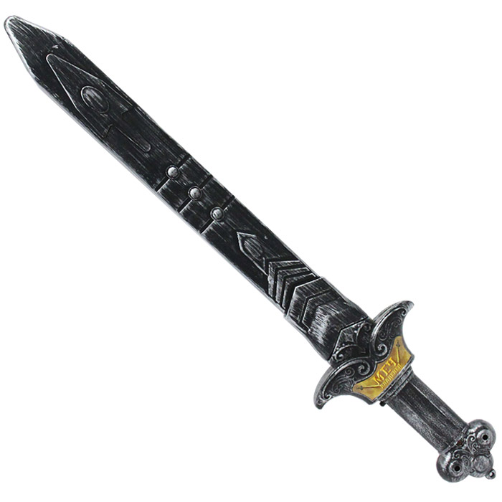
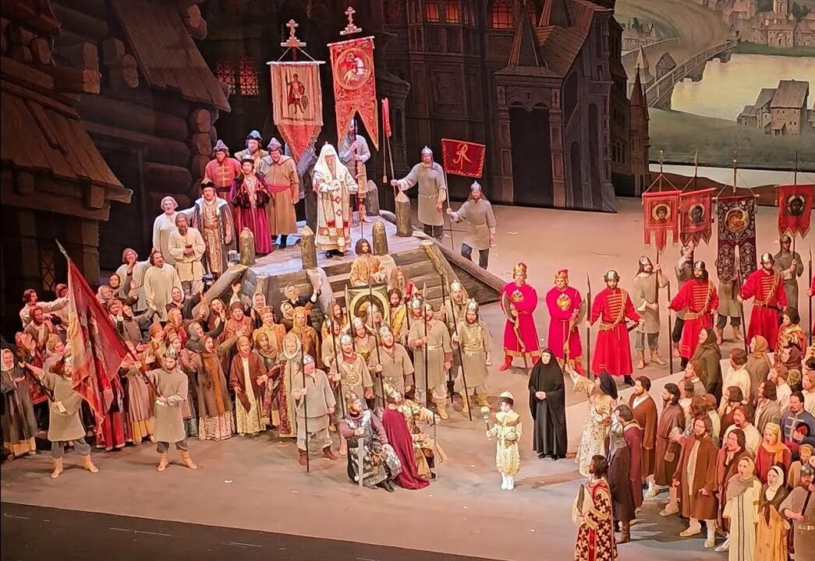
«Славься»
«Славны были наши деды»
«Солдатушки, бравы ребятушки»
Назовите номер из оперы Михаила Ивановича Глинки «Иван Сусанин», который славит героев, защитников Родины, и вам достанется меч-кладенец, чтобы вы могли одолеть всех врагов на пути.
«Радуйся, Росско земле»

Slide 8
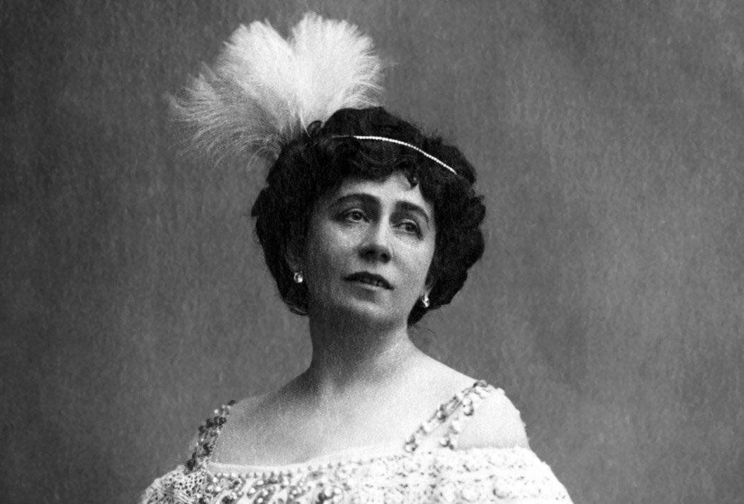
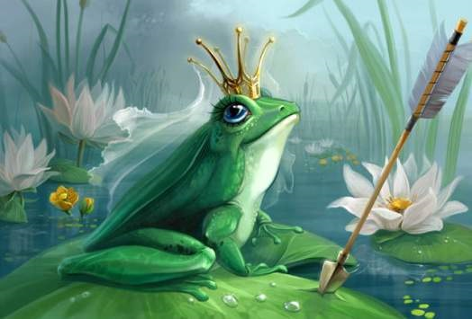
Романс
Вокализ
Песня
Чтобы найти Царевну-Лягушку, которая всегда придёт на помощь, надо вспомнить, как называется произведение для пения без слов, которое Сергей Рахманинов посвятил русской певице Антонине Неждановой?
Кант

Slide 9
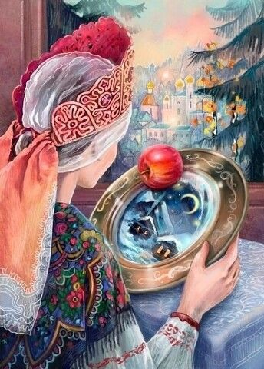
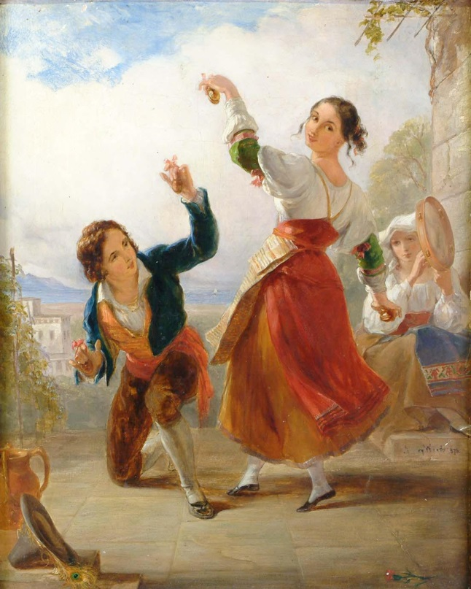
Романс «Венецианская ночь» (Италия)
Мазурка из оперы «Иван Сусанин» ( Польша)
Увертюра «Арагонская хота» (Испания)
Музыка какой страны звучит в произведении композитора-путешественника Михаила Ивановича Глинки? Ответьте на вопрос, и наливное яблочко на серебряном блюдечке укажет вам дальнейший путь.
Персидский хор из оперы «Руслан и Людмила»

Slide 10
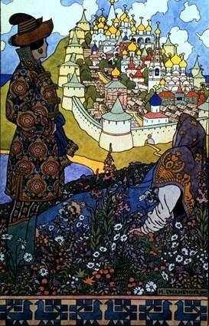
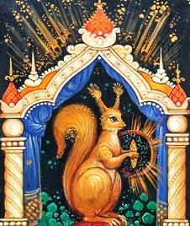
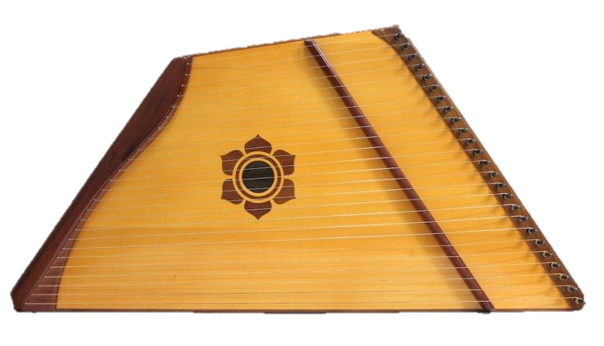

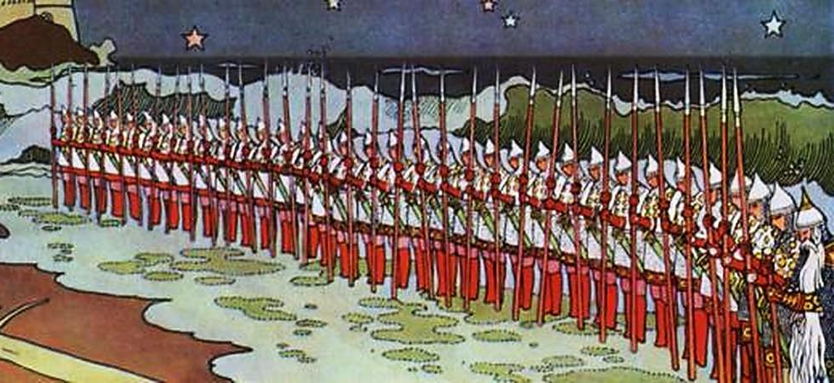
Гусли-самогуды повеселят вас в пути, если вы определите, какое чудо из оперы «Сказка о царе Салтане» Николая Андреевича Римского-Корсакова изображено в этом музыкальном фрагменте?

Slide 11
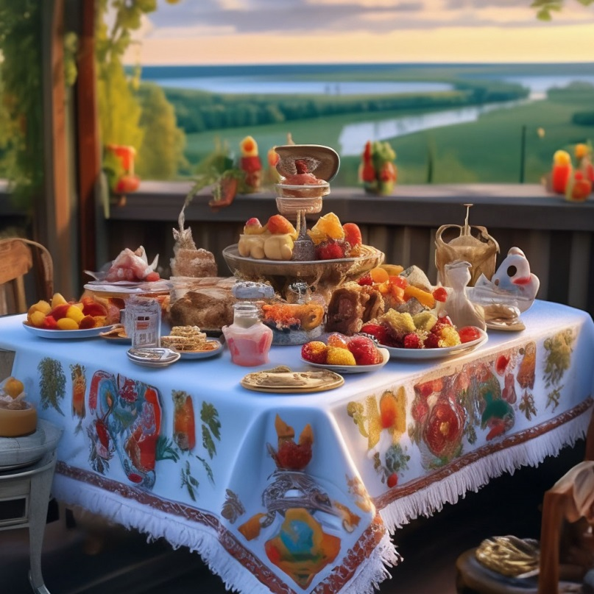
Определите по схеме музыкальную форму, в которой написано сочинение для виолончели с оркестром Петра Ильича Чайковского «Вариации на тему рококо», и вам достанется скатерть-самобранка.

Slide 12

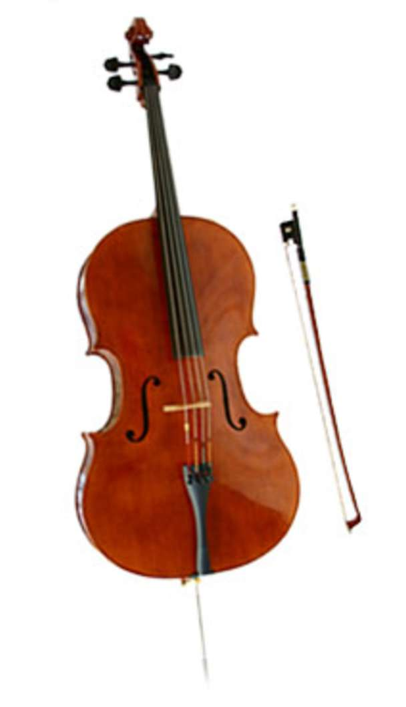
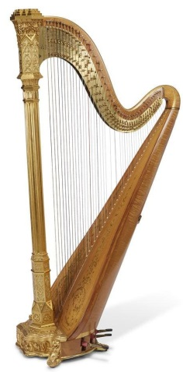
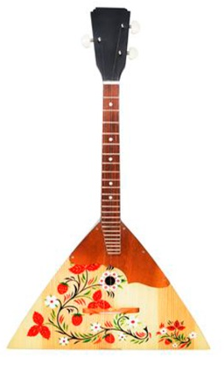
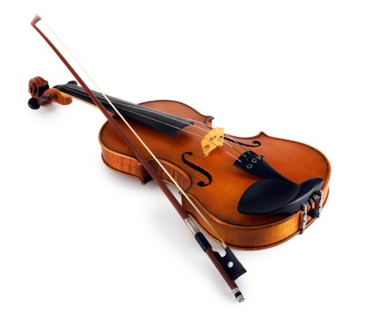
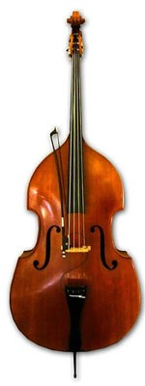
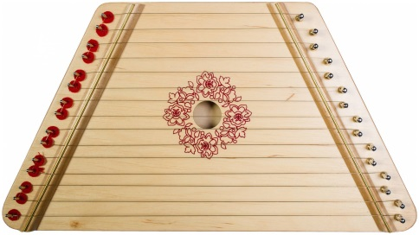
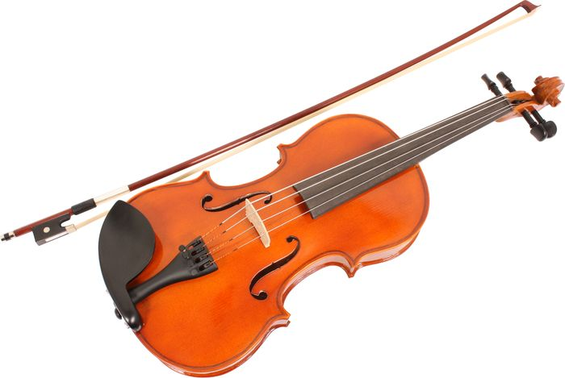
Для того чтобы получить молодильное яблочко, уберите музыкальные инструменты, которые не исполняют «Ноктюрн» из струнного квартета Александра Порфирьевича Бородина.
Notes:
При щелчке мышью на иллюстрации с лишними музыкальными инструментами они исчезают. Остаются только четыре инструмента квартета.

Slide 13
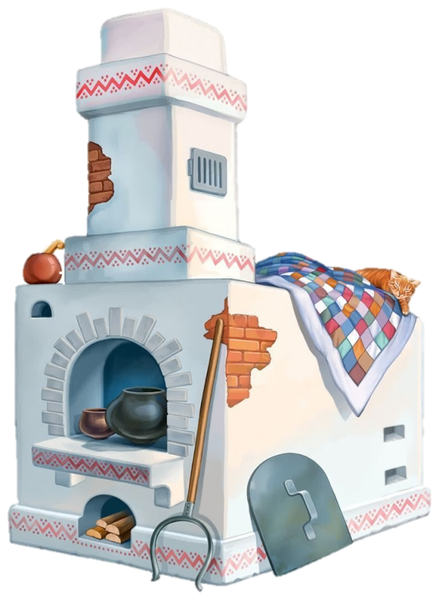
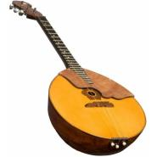
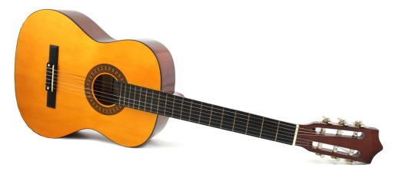
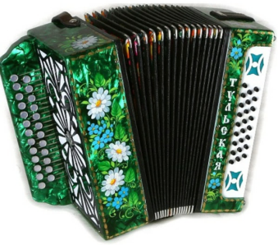
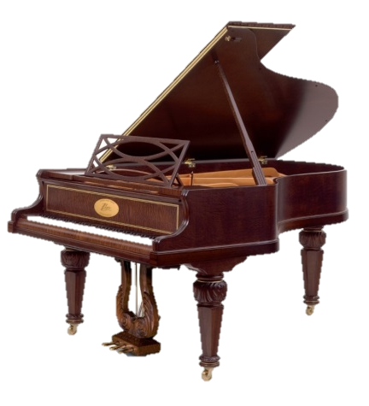
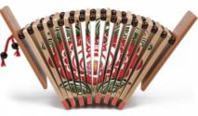
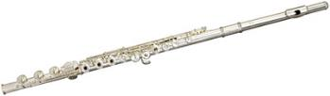
Выберите музыкальные инструменты для русского народного оркестра, и печка Емели поможет вам быстрее ехать по музыкальному государству.

Slide 14


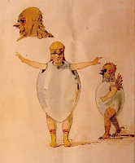
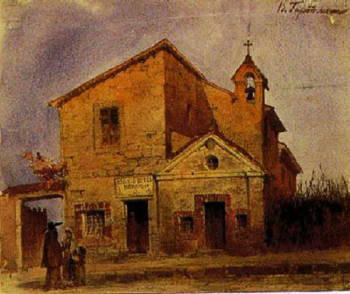
Волшебное пёрышко Финиста-Ясна сокола достанется вам, если вы определите, под впечатлением от какого рисунка В. Гартмана М. Мусоргский написал пьесу из фортепианной сюиты «Картинки с выставки».
Старый замок

Slide 15
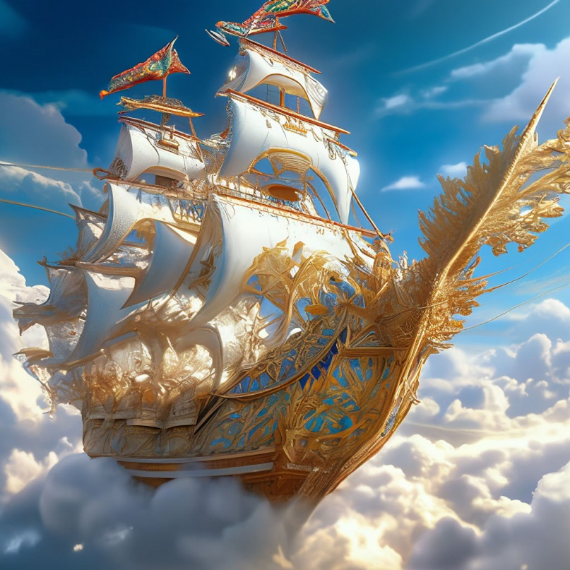
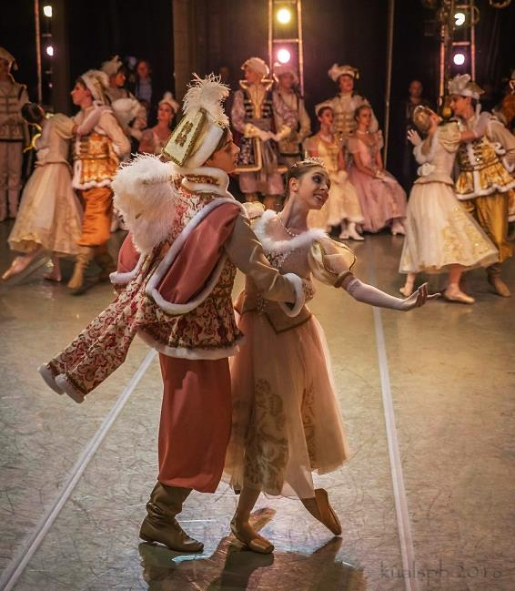
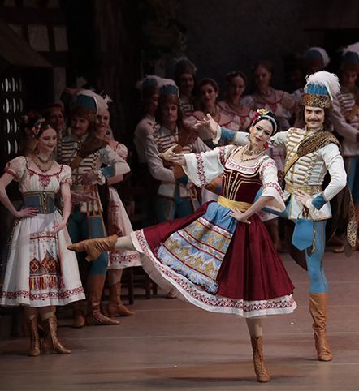
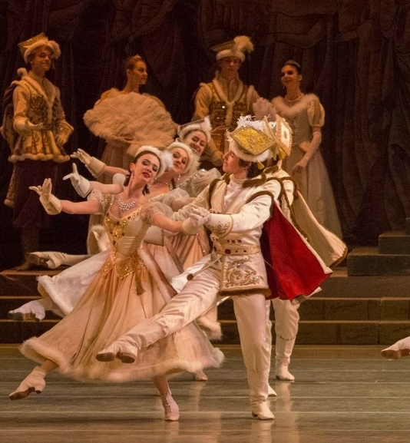
Вальс
Какие танцы в опере Михаила Ивановича Глинки «Иван Сусанин» стали символами воинственности польских завоевателей? Ответ на этот вопрос позволит вам совершить полёт на летучем корабле.
Мазурка
Полонез

Slide 16
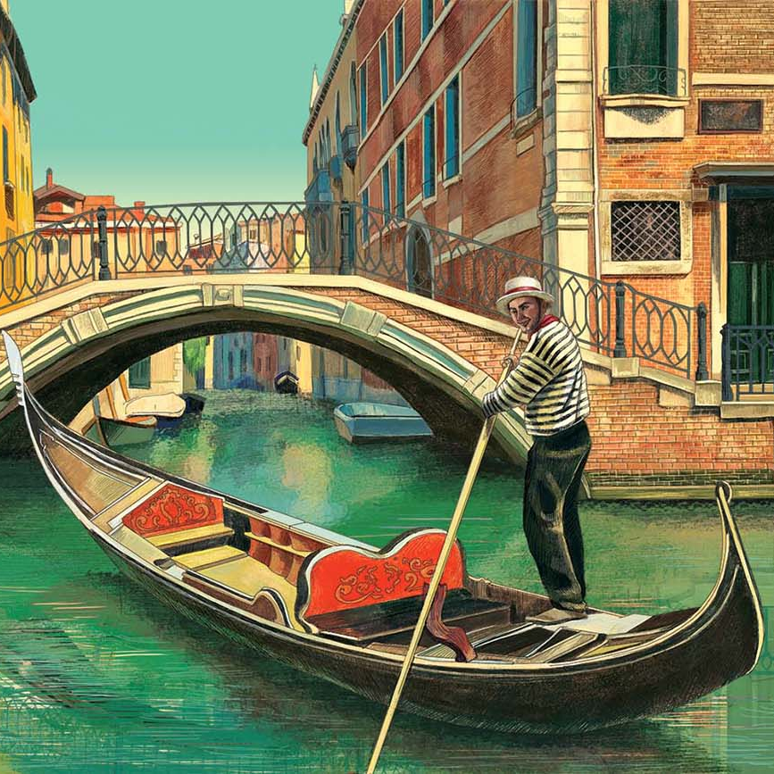
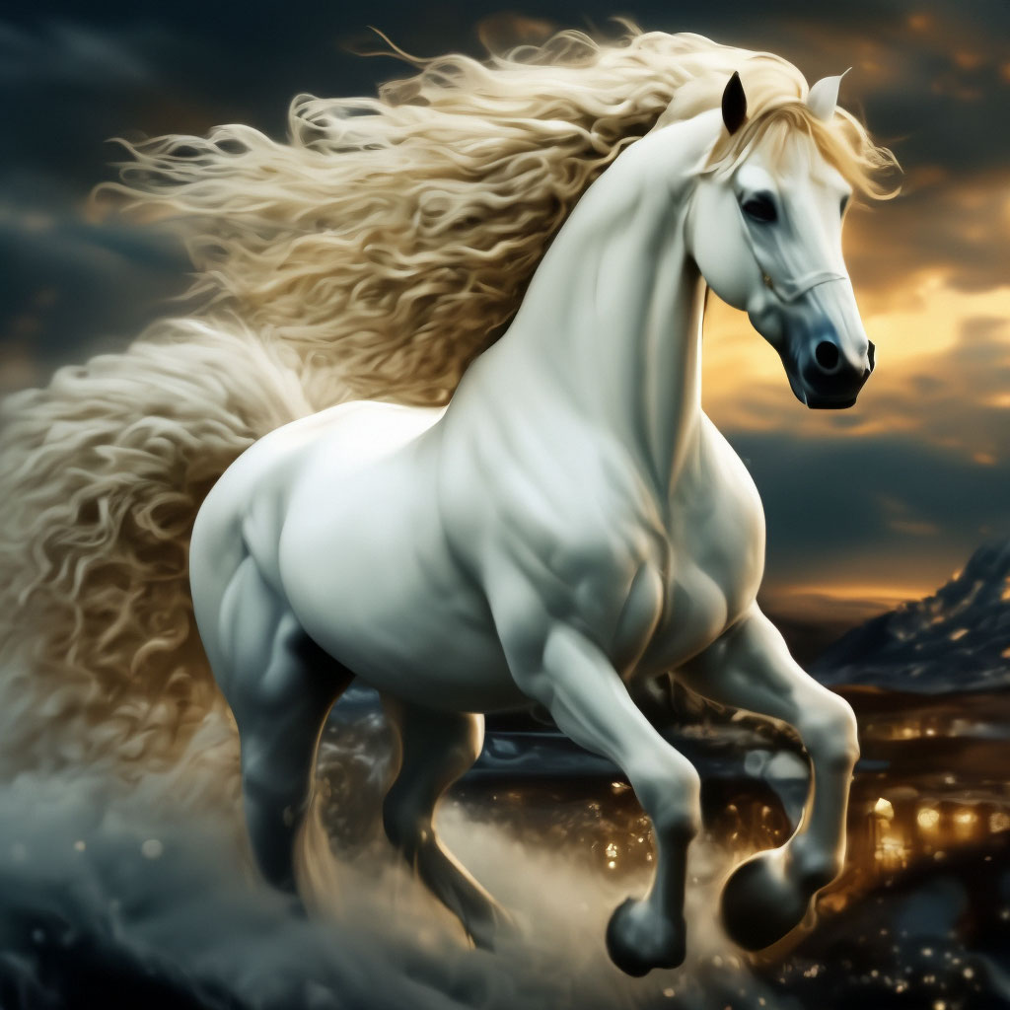
Пастушеская песня
Песня на воде
Ночная песня
Конь Сивка-Бурка домчит вас до следующего волшебного предмета, если вы ответите на вопрос: что такое баркарола, в ритме которой Михаил Иванович Глинка написал романс «Венецианская ночь»?
Песня без слов

Slide 17
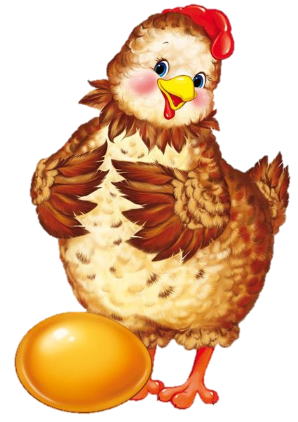
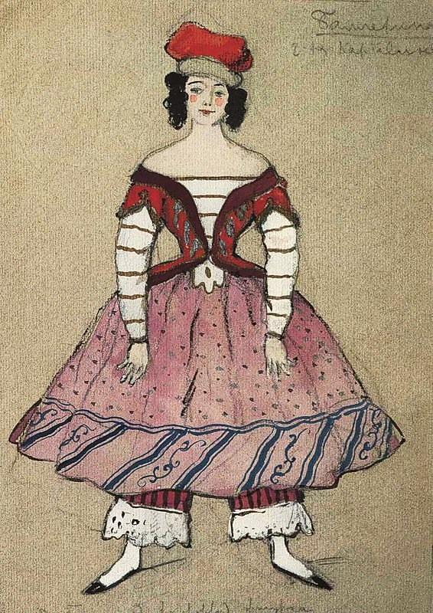
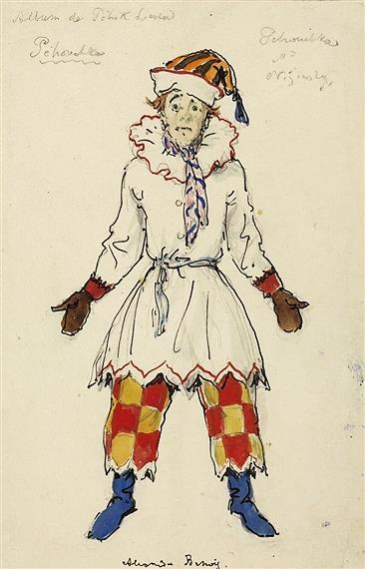
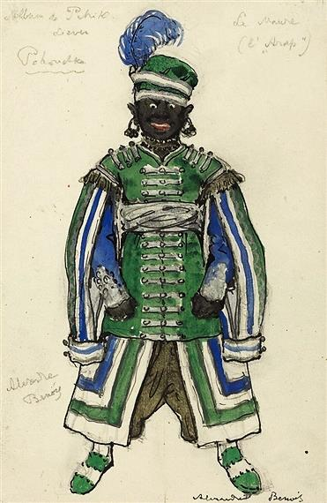
Балерина
Определите по эскизам костюмов художника Александра Бенуа название балета Игоря Стравинского, и Курочка Ряба снесёт яйцо. Да не простое, а золотое.
Петрушка
Арап

Slide 18
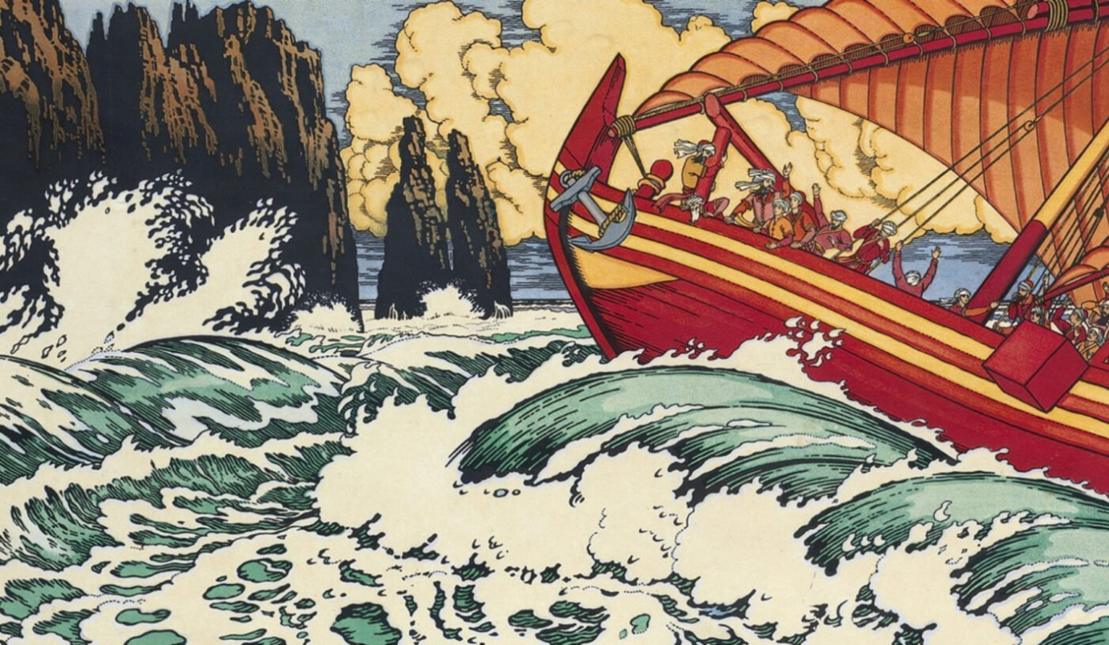
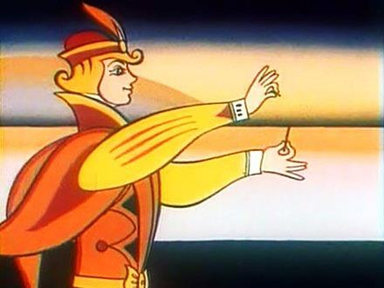
Султан Шахриар
Шехеразада
Море
Иван-царевич сломает иглу и избавит вас от козней Кощея Бессмертного, если вы определите по звучанию, какой образ рисует музыкальная тема из симфонической сюиты «Шехеразада» Николая Римского-Корсакова.
Садко

Slide 19
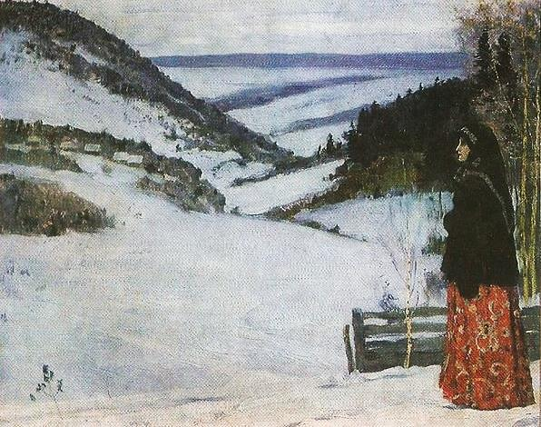

М. Яковлев «Зимний вечер»
Русская народная песня «Зимняя дорога»
М. Мусоргский. Песня Марфы из оперы «Хованщина»
Определите по звучанию произведение русского композитора, и щука из сказки про Емелю поможет вам добраться до следующего волшебного предмета.
Русская народная песня «Ты, река ль, моя реченька»

Slide 20
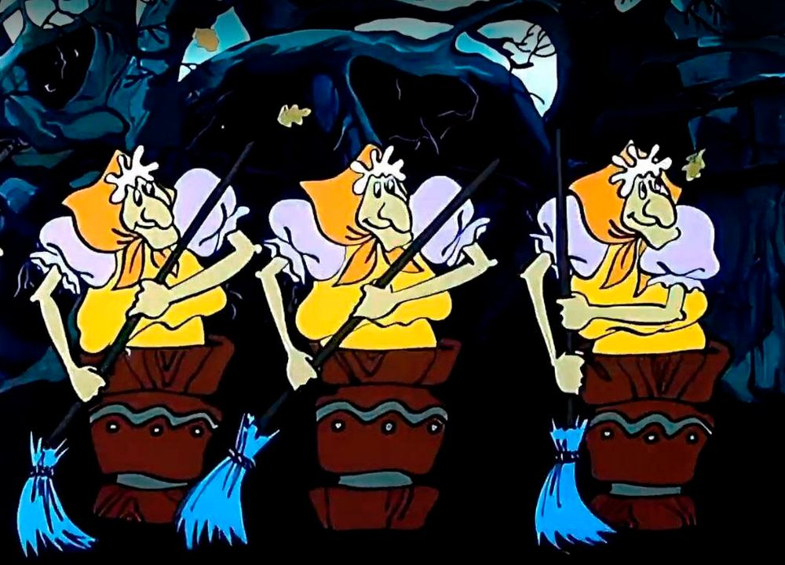

Зима
Весна
Лето
Бабки-ёжки подарят вам ступу с метлой, если вы определите по звучанию, какой образ создаёт композитор Георгий Свиридов в музыкальной иллюстрации к повести Александра Сергеевича Пушкина «Метель»?
Осень

Slide 21


Мажор
Минор
Пентатоника
В каком ладу написана пьеса для фортепиано П.И. Чайковского «Октябрь. Осенняя песнь» из цикла «Времена года»? Ответьте на вопрос, и Девица- змея подарит волшебное кольцо, исполняющее желания.
Переменный

Slide 22


Богатырская
Героическая
Патетическая
Вы попадёте в сказочное место изобилия, в котором текут молочные реки между кисельных берегов, если вспомните название Симфонии № 2 Александра Порфирьевича Бородина.
Лирическая

Slide 23


М.И. Глинка
М.П. Мусоргский
Н.А. Римский-Корсаков
Назовите фамилию автора «Прелюдии до-диез минор», которую называют «схваткой человека с судьбой», и перо жар-птицы приведёт вас в сказочный замок птицы счастья.
С.В. Рахманинов

Slide 24





















Посчитайте, сколько волшебных предметов и чудес вы собрали во время путешествия по музыкальному государству, и узнаете, кто первым войдёт в волшебный замок птицы счастья и получит награду.

Slide 25


